Slide 1
Kick-off Praktikum Sportdatenanalyse
Lucas Woltmann, Claudio Hartmann, 13.04.2021

Slide 2

INNOTRAMP Trainings-Informationssystem Trampolinturnen
Eleonore Siebold, Michel Hackbarth, Marc Hansen, Katja Ferger
Notes:
Anstatt videometrische Analysen zu Machen, aktuelle Sensortechnik nutzen (damit kann Sprunghöhe(großer Messraum) abgedeckt werden und auch die vielen Rotationen machen keine Schwierigkeiten (wie das in Videometie der Fall ist))
komplexe Ganzkörperbewegungen messtechnisch erfassen:
Hilfen bei der Bewertung der Bewegungsqualität geben
automatisierte (Trainings-)Dokumentationen erstellen
MoCap nicht sinnvoll Einsetzbar, weil erstens zu teuer und apperativ aufwändig; zweitens Überlagerung der Salto und Schraubenrotationen in der Videometrie schwierig, automatisierte Markereknnung scheitert an der Stelle
Unter Nutzung aktueller Sensortechnik machen große Messräume (hier in Form von hohen Sprunghöhen) und viele Rotationen keine Schwierigkeiten mehr bei der Analyse von Bewegungsabläufen von Turnern.

Slide 3
Das Projekt
Erprobung geeigneter kinematischer Sensoren
Anpassung Trainingsprotokolle
Synchronisation der Systeme
Anpassung der Sprungerkennung
Ziel: automatische Sprungerkennung
Notes:
Puzzle aus den Arbeitspaketen, hervorheben der Puzzlestücke “Erprobung geeigneter Sensoren” “Anpassung der Sprungerkennung”
Anpassung Trainingsprotokolle
Einrichtung qualitativer Messsysteme (HDTS)
Anpassung der Software
Erprobung geeigneter kinematischer Sensoren
Anpassung der Sprungerkennung
Synchronisation der Systeme
Automatisierte Trainingsprotokollierung
Ziel ist die Entwicklung eines sensorgestützen Systems, das eine automatische Sprungerkennung im Bereich des Trampolinturnens ermöglicht.

Slide 4
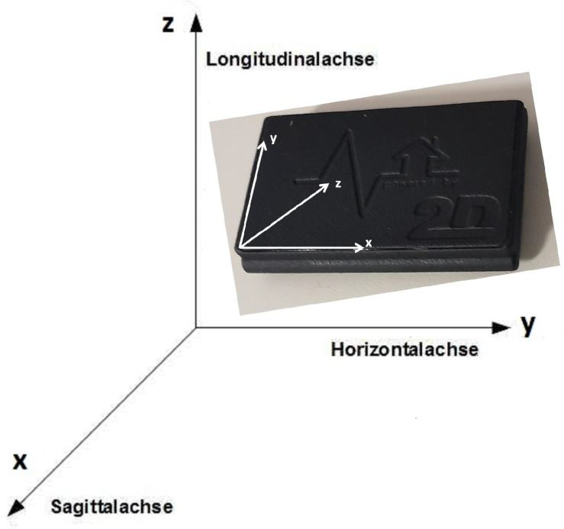
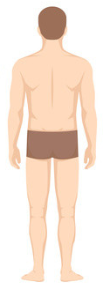
Der Sensor
9 Sensoren:
3 Beschleunigungssensoren,
3 Gyroskope,
3 Magnetfeldsensoren
→ nehmen dreidimensionale kinetische Daten auf
USB und Bluetooth Schnittstelle
32 GB Speicher
Aufnahmefrequenz: max. 1 kHz (hier: 500 Hz)
z
y
x
Notes:
ACC: Messung der linearen Beschleunigung entlang einer Koordinatenachse
GYRO: Messung der Winkelgeschwindigkeit um eine Koordinatenachse, pitch roll yaw
Bild mit Achsen: Überführung der sensorinternen Achsen in das Weltkoordinatenssystem
Körperlängsachse (KLA)- rot
Körpertiefenachse (KTA) - grün
Körperbreitenachse (KBA) - blau

Slide 5
Sprungarten im Trampolinturnen
Übersicht der untersuchten Sprünge
Kategorie | Gehockte Ausführung (c) | Gebückte Ausführung (b) | Gestreckte Ausführung (a)
Transl. Bewegung entlang der KBA | ----- | ----- | Strecksprung
T.B. (KBA) und Rotationsbewegung um eine Körperachse | Salto c vorwärts Salto c rückwärts Doppelsalto c rückwärts | Salto b vorwärts Salto b rückwärts Doppelsalto b rückwärts | Fußsprungschraube Salto a vorwärts Salto a rückwärts
T.B. (KBA) und Rotationsbewegung um zwei Körperachsen | Barani c Fliffis c Triffis c Rudolf c Randolf c | Barani b Fliffis b Triffis b Rudolf b Randolf b | Barani a Fliffis a Triffis a Rudolf a Randolf a
Notes:
Zusammensetzung der Sprünge aus vier Bewegungsformen:
Translationsbewegung entlang der Körperlängsachse (KLA)
Rotationsbewegung um die Körperlängsachse (KLA)
Rotationsbewegung um die Körperbreitenachse (KBA)
Rotationsbewegung um die Körpertiefenachse (KTA)

Slide 6
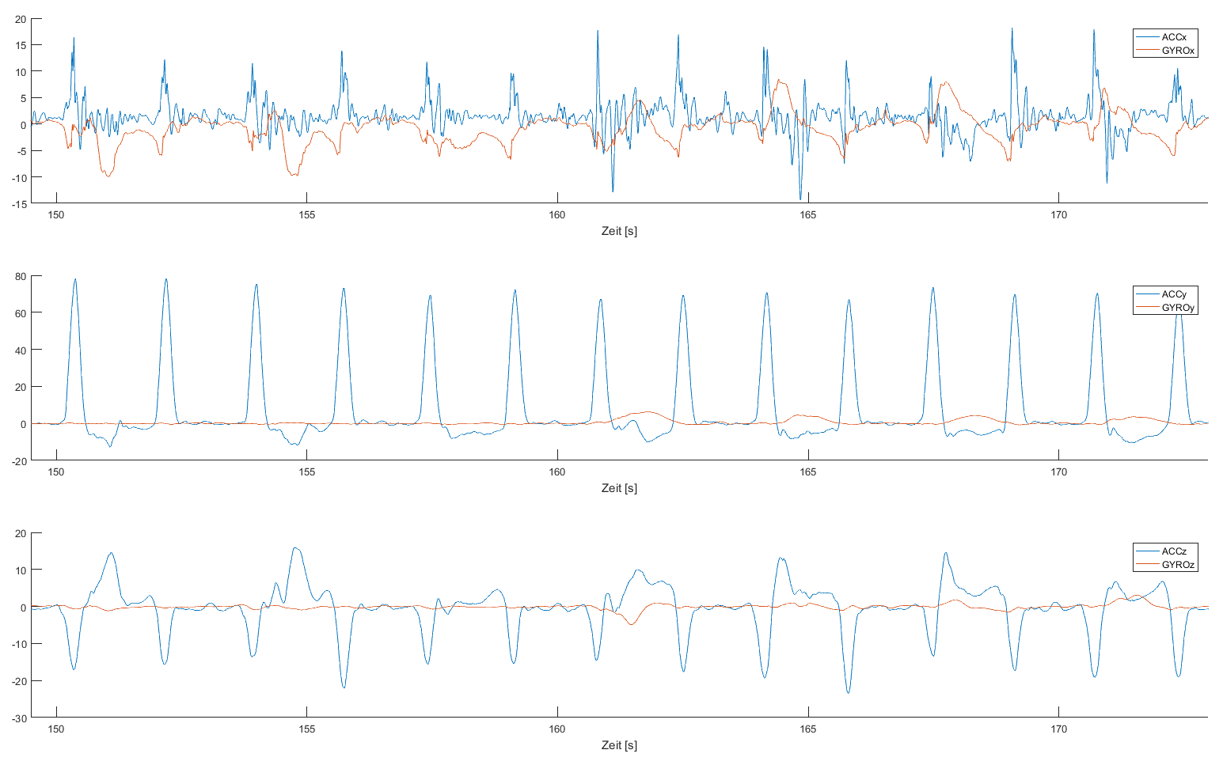
Sprungfolge
Sprung | Sprungart
1 | Salto c (Salto rückwärts gehockt)
2 | Strecksprung
3 | Salto b (Salto rückwärts gebückt)
4 | Strecksprung
5 | Salto a (Salto rückwärts gestreckt)
6 | Strecksprung
7 | Schraubensalto (Salto rückwärts, ganze Schraube)
8 | Strecksprung
9 | Barani c (Salto vorwärts gehockt, ½ Schraube)
10 | Strecksprung
11 | Barani b (Salto vorwärts gebückt, ½ Schraube)
12 | Strecksprung
13 | Barani a (Salto vorwärts gestreckt, ½ Schraube)
Notes:
Am Beispiel der Messungen in Dillenburg zeigen, wie bei der Auswertung vorgegangen wird und was zu beachten ist

Slide 7
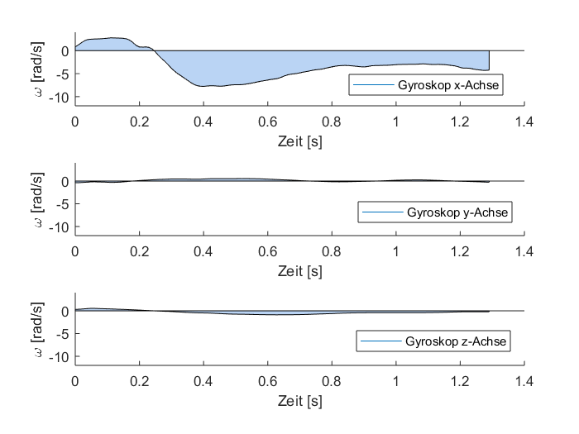
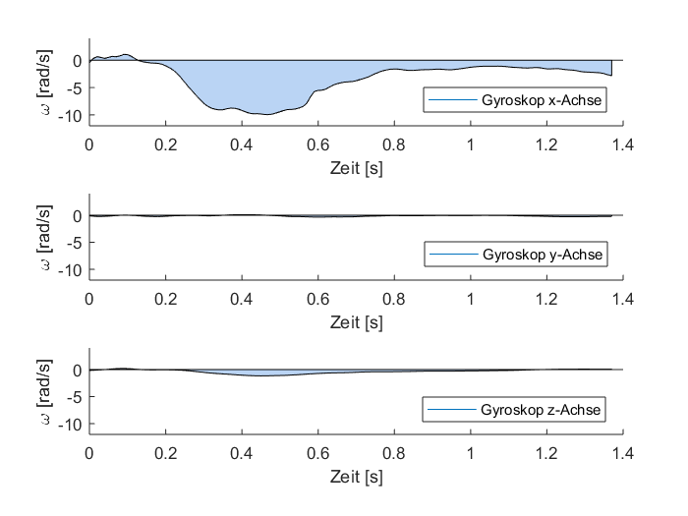
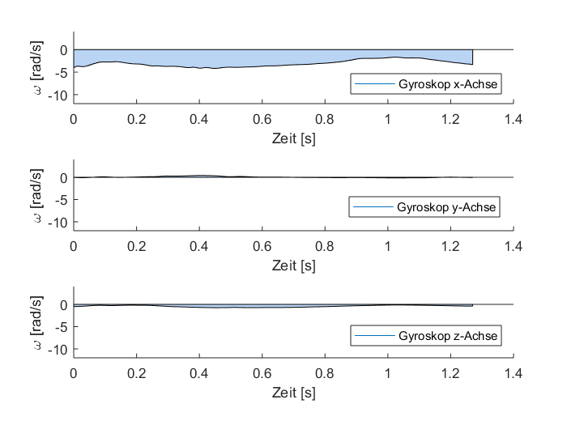



Ergebnisse – Salto c,b & a
Salto rückwärts
Notes:
Bei reinem Salto ohne Schraube: x-Achse zu betrachten!
Vergleich gebückt & gehockt: ähnliche Verläufe
Gestreckt dagegen: unterschiedlich

Slide 8
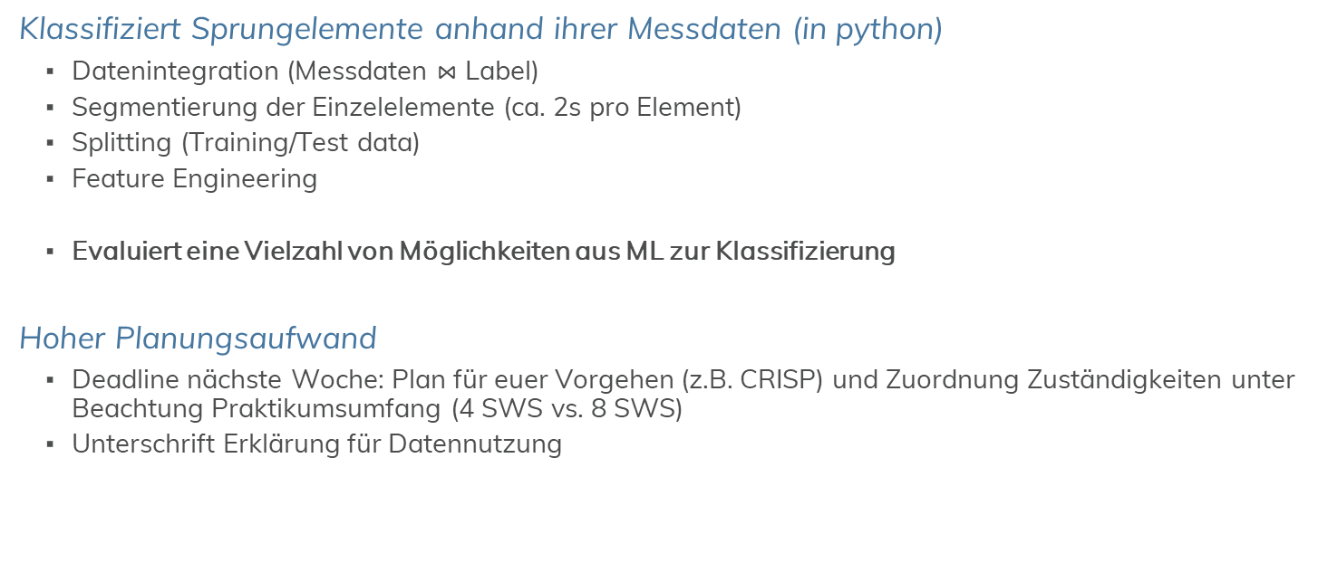
Eure Aufgabe
Klassifiziert Sprungelemente anhand ihrer Messdaten (in python)
Datenintegration (Messdaten $⋈$ Label)
Segmentierung der Einzelelemente (ca. 2s pro Element)
Splitting (Training/Test data)
Feature Engineering
Evaluiert eine Vielzahl von Möglichkeiten aus ML zur Klassifizierung
Hoher Planungsaufwand
Deadline nächste Woche: Plan für euer Vorgehen (z.B. CRISP) und Zuordnung Zuständigkeiten unter Beachtung Praktikumsumfang (4 SWS vs. 8 SWS)
Unterschrift Erklärung für Datennutzung

